Slide 1
Экскурсия в дом Бажанова Детская библиотека имени А.С. Пушкина
ПОСЕЩЕНИЕ студентами Академии управления городской средой, градостроительства и печати (группа 9А-221) ОРГАНИЗОВАЛА БИБЛИОТЕКА Академии

Slide 2
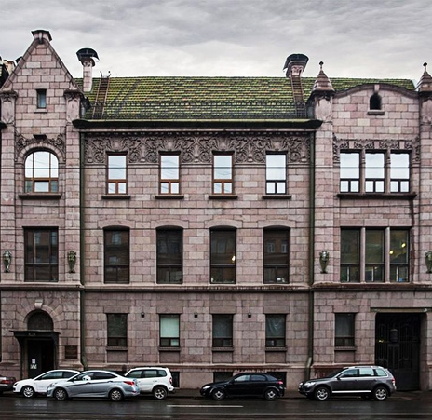
Дом Бажанова — памятник архитектуры в стиле модерн. Построен в 1909 году для Торгово-промышленного товарищества «Ф. Г. Бажанов и А. П. Чувалдина» архитектором Павлом Федотовичем Алёшиным. Находится в Санкт-Петербурге, современный адрес — улица Марата, дом 72.

Slide 3
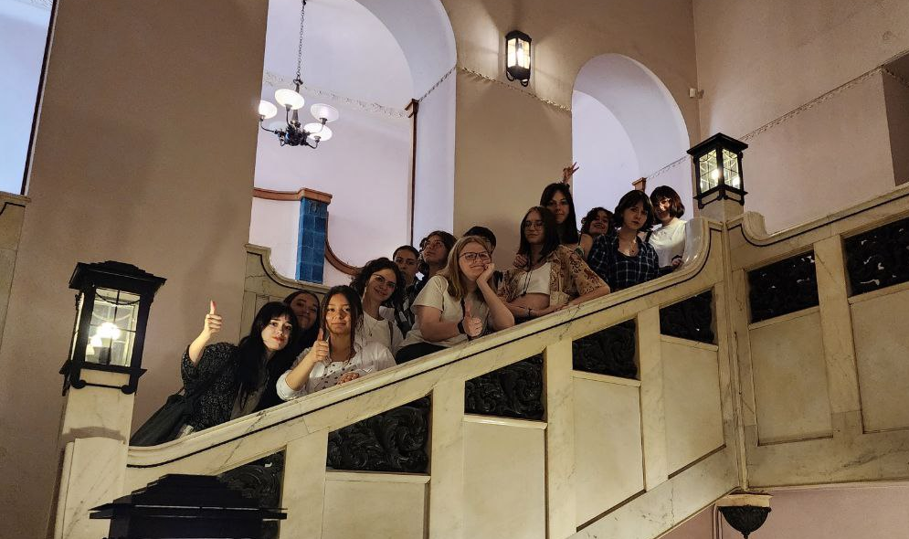
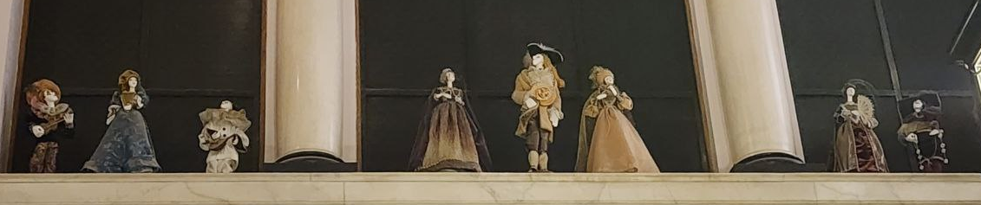
На входе нас встречает прекрасная лестница и куклы авторства Ирины Даулиной в карнавальных костюмах, однако в старые времена на этом месте стояли фигурки в народных костюмах.

Slide 4
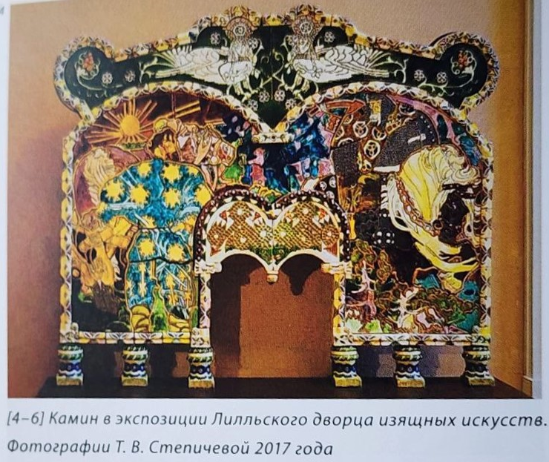
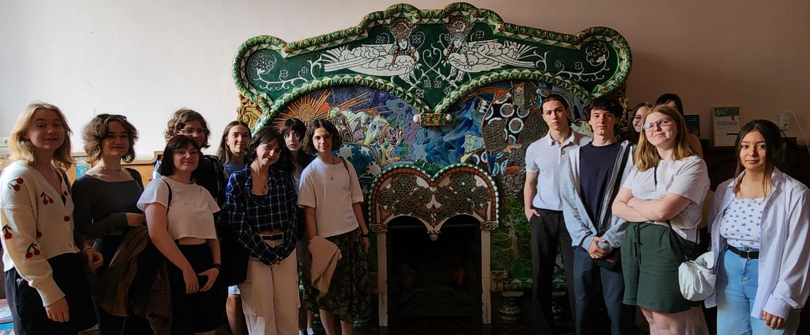
Из парадной лестницы мы попадаем в приемную, в которой находится наш главный герой - камин, отделанный по эскизам Михаила Врубеля «Вольга и Микула». Вся отделка пропитана символизмом и духом русского народа. Этот камин был отправлен на всемирную выставку в Париж, где получил 1 место.

Slide 5
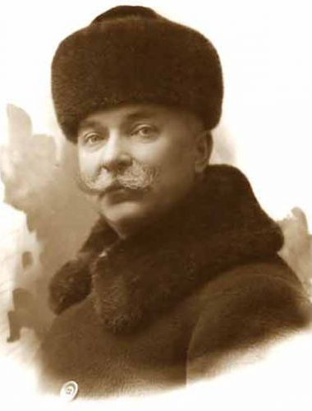
Рассказывая о доме Бажанова нельзя не упомянуть Павла Федоровича Алёшина, архитектора, который создал всю эту красоту.
Бажанов и Алёшин нашли друг друга: щедрый заказчик, который не скупился выделять средства на отделку дома и гениальный творец, желающий воссоздать свою задумку на максимум.
Много раз он ездил заграницу, вдохновлялся, чтобы приехав на родину продолжать работать над грандиозным проектом.

Slide 6
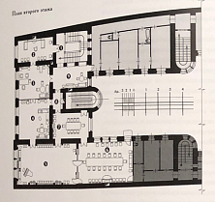
Интересна планировка дома: на вид небольшой «замок» уходит вглубь, поэтому не создаётся впечатления громоздкости постройки.
Всего в доме было около 10 корпусов и 3 внутренних дворика, один из которых вмещал в себя конюшню и стойло для коров. В доме проживало 89 человек и прислуга, живущая в самой дальней части дома.
Весь дом был оснащен системой вентиляции, поэтому присутствие животных никак не докучало жителям.
Дом спроектирован так, что все служебные помещения (дровяники, ледники) находились под землёй, также присутствовали рельсы, по которым на вагонетках подвозили продукты прямо в квартиры.

Slide 7
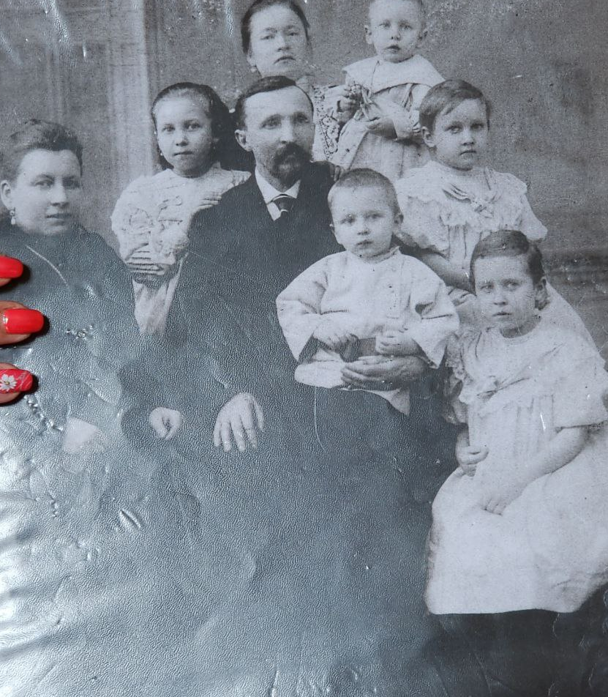
Семья
Баженов со своей супругой поженились, когда девушке было 16 лет. Он был приказчиком и женился на купеческой дочери. Семья была очень дружной и сплоченной! У них было 11 детей, смех которых было слышно во всем доме.

Slide 8
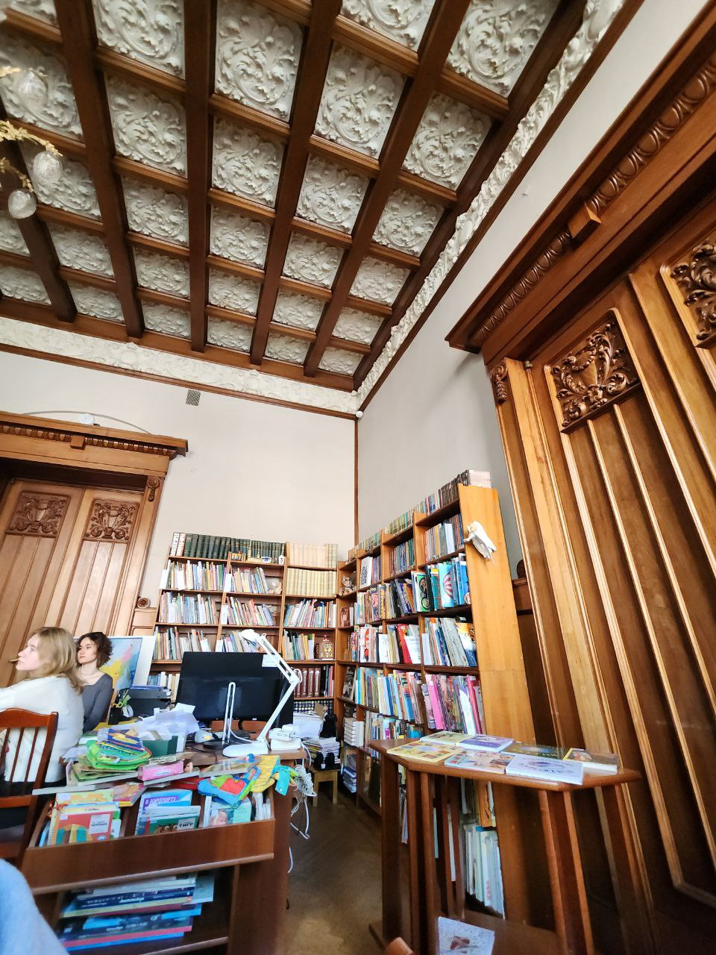
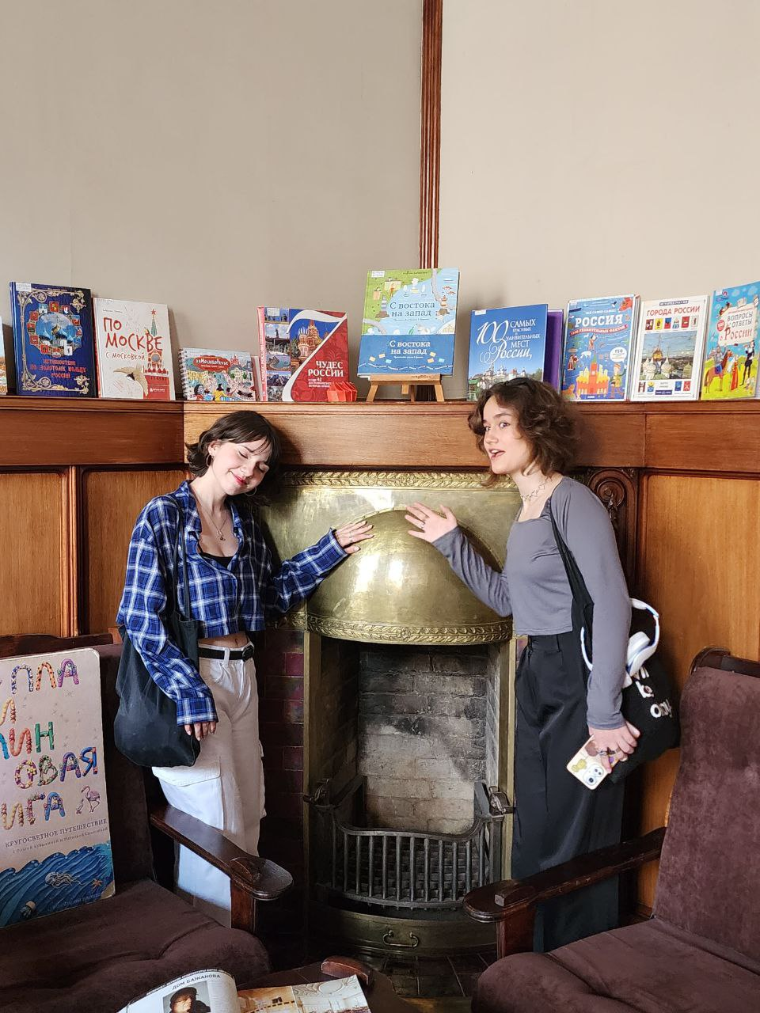
Кабинет имел одну особенность: если двери открыты, то можно было услышать любой шорох на другом конце дома, а при закрытых дверях как бы громко не говорили в кабинете, снаружи ничего слышно не было. Алешин говорил: «От изящного к полезному» Внутри можно увидеть отделку из дерева и небольшой камин в углу.

Slide 9
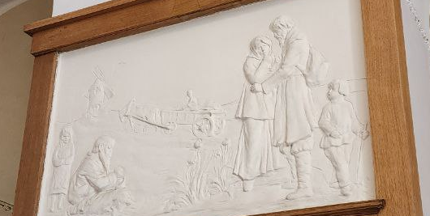
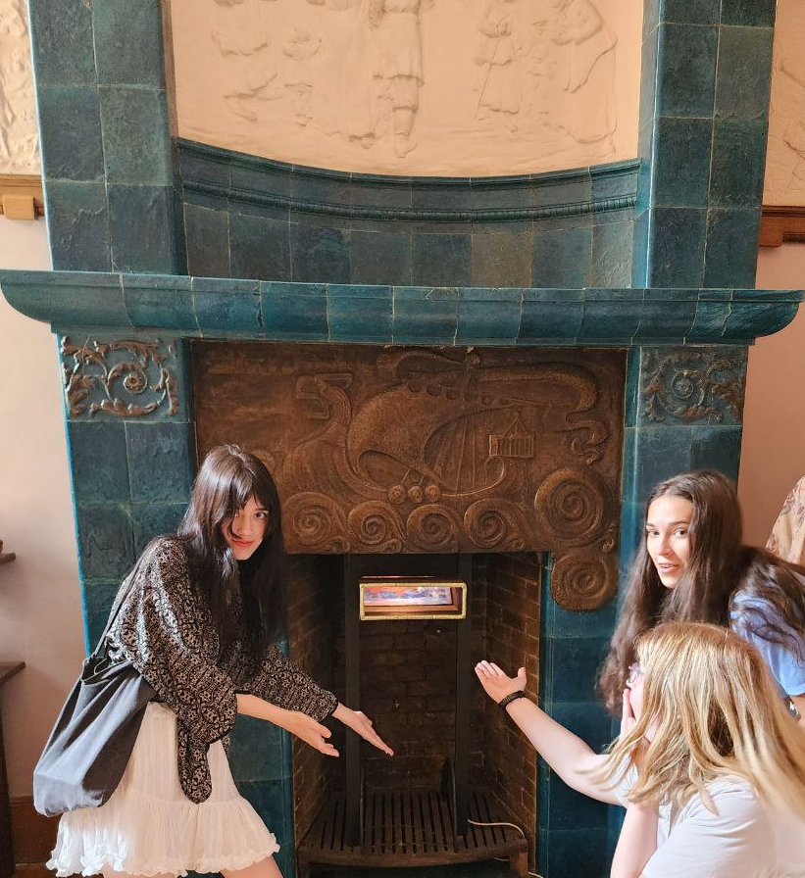
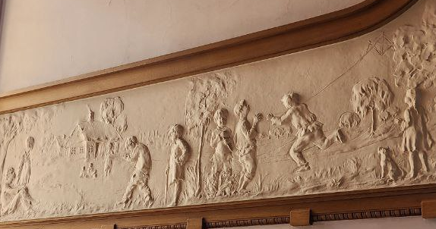
Холл почти полностью сохранился. Тема: прощание с семьёй, которая активно прослеживается. 11 детей на стене - символ большой семьи хозяина дома.

Slide 10
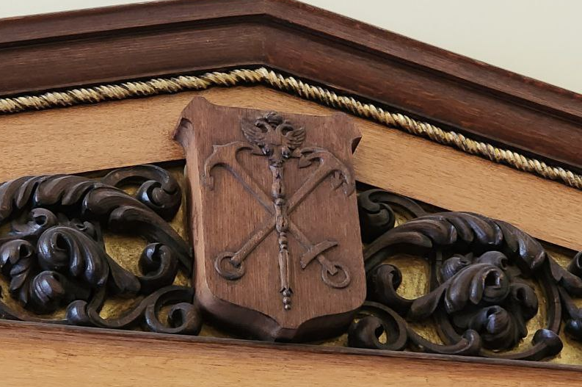
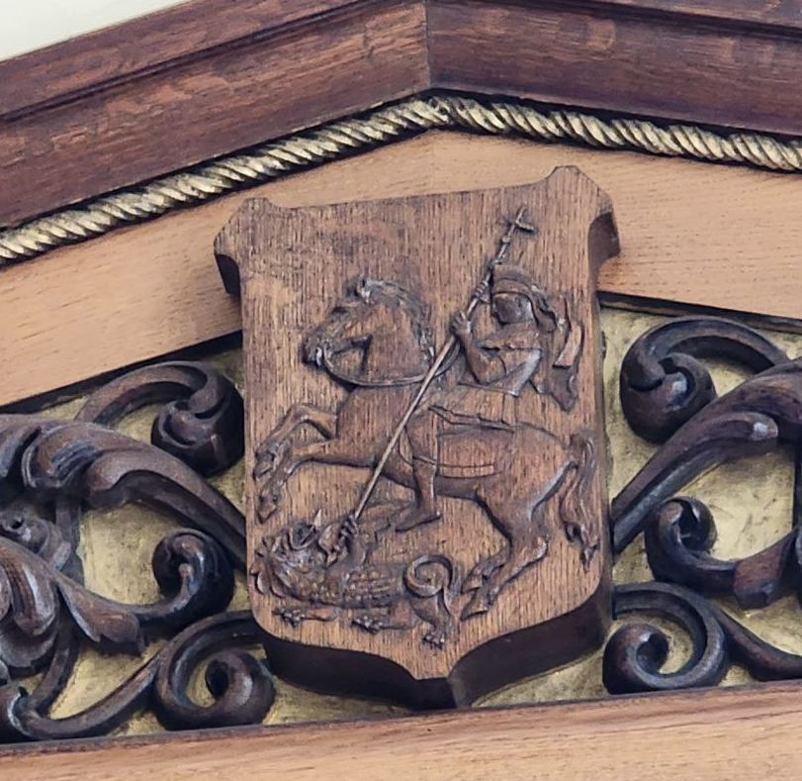
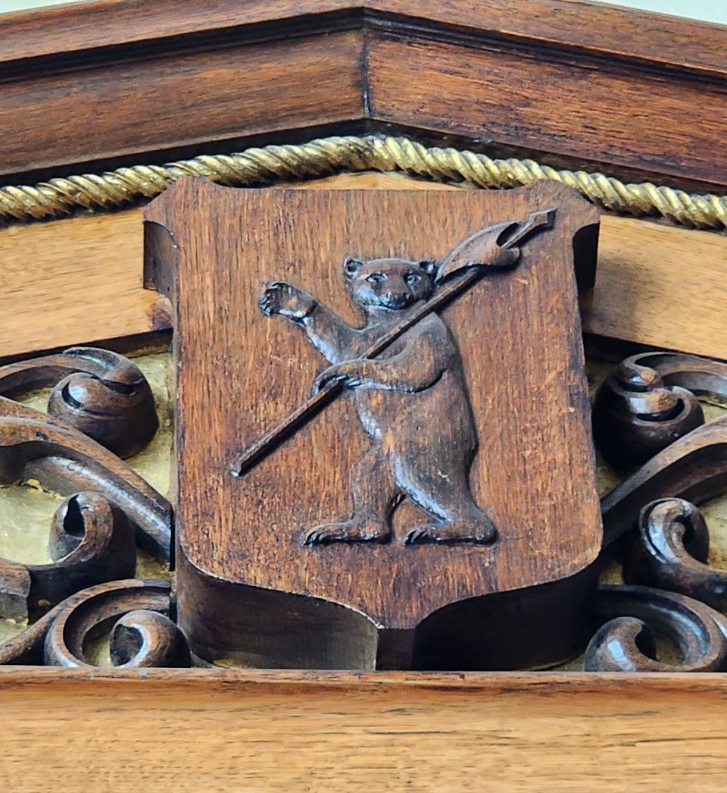
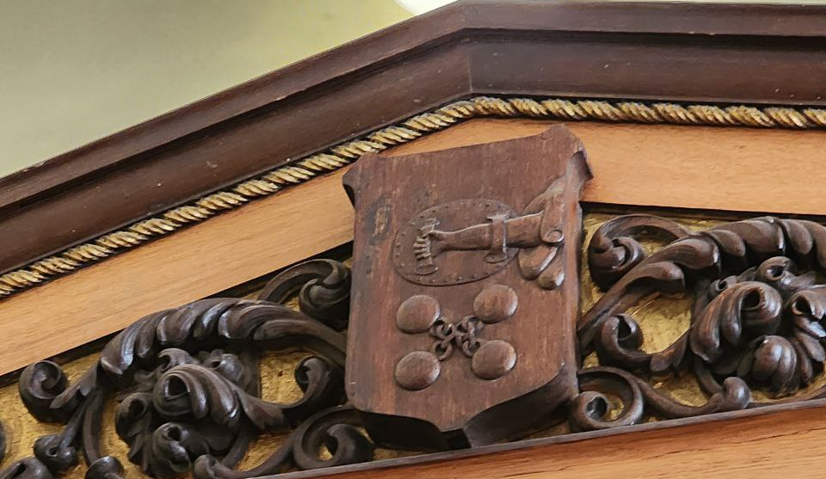
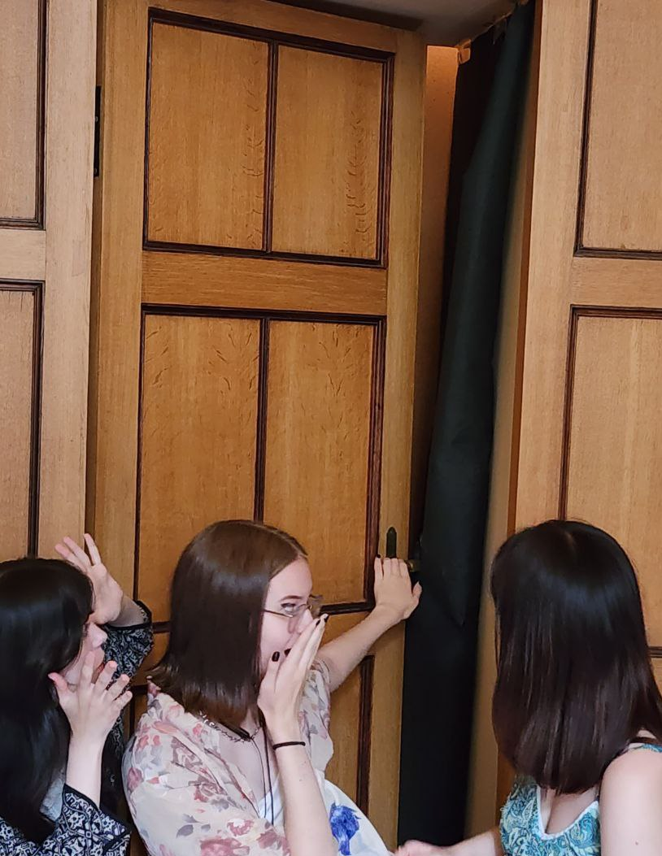
Малая столовая или Гербовый зал
Дом, который ласково называли «замком» не мог не иметь тайной комнаты! Так архитектор создал тайник, который не был отражен на плане, однако упоминался в газетах.
Долго не было никакой информации о местоположении и существовании тайной комнаты, но в 1926 году одна рижская газета выпустила статью, в которой говорилось о сейфовой комнате в доме Бажанова, один сейф которой был вскрыт.
На данный момент актуальной информации о тайной комнате нет.

Slide 11
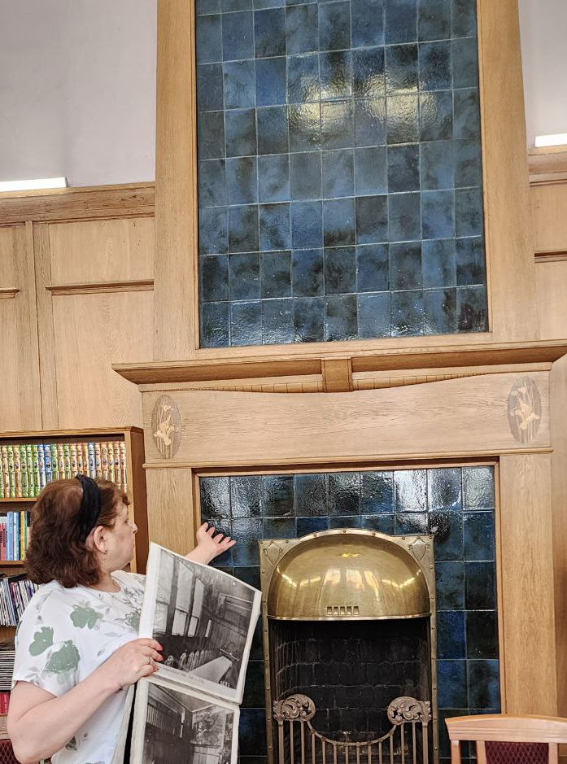
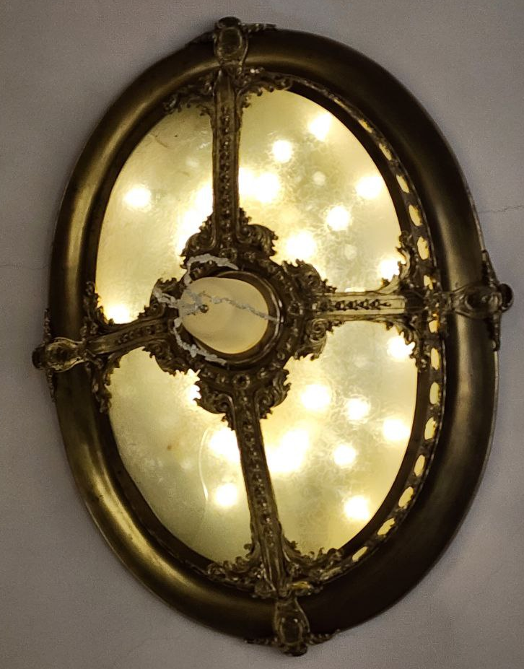
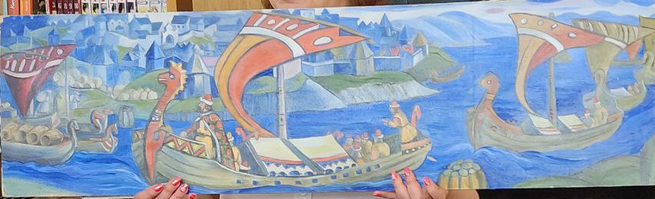
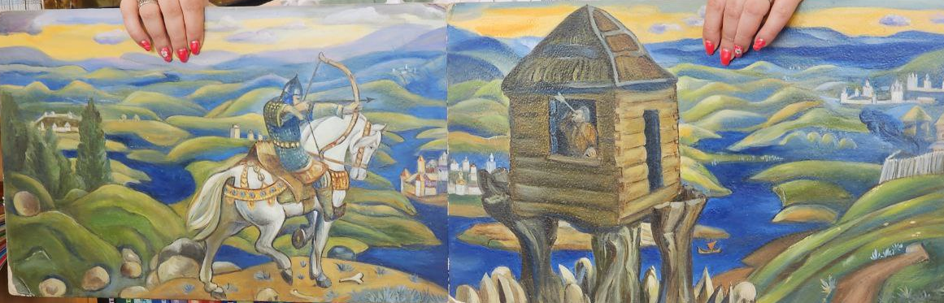
Большая столовая
В Большой столовой нас встречает прекрасный камин, стилизованный под шлем, который дополняет люстра-щит на потолке.
Геройскую атмосферу дополняет богатырский фриз, который на донный момент находится в русском музее. Особенность фриза была в том, что если сложить все кусочки вместе, то получится одна большая картина-панорама Руси с полями, лесами и известными персонажами сказок и былин.

Slide 12
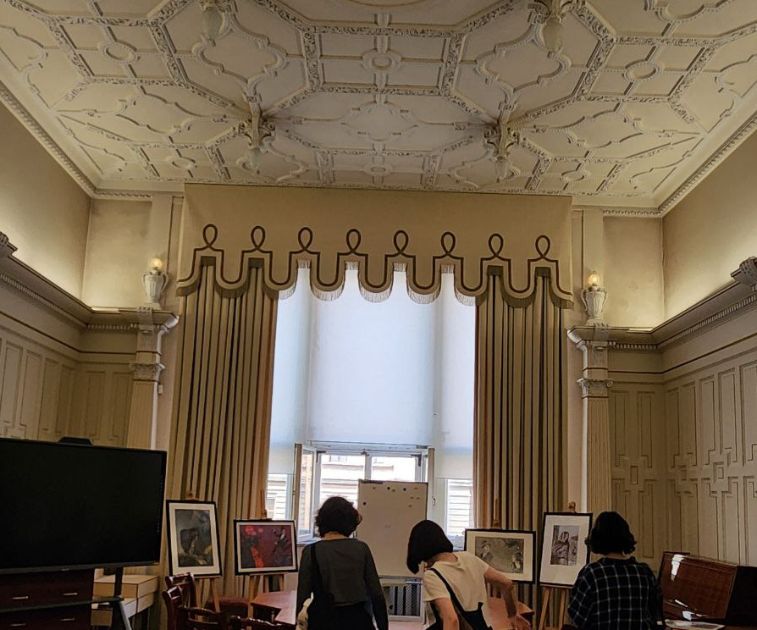
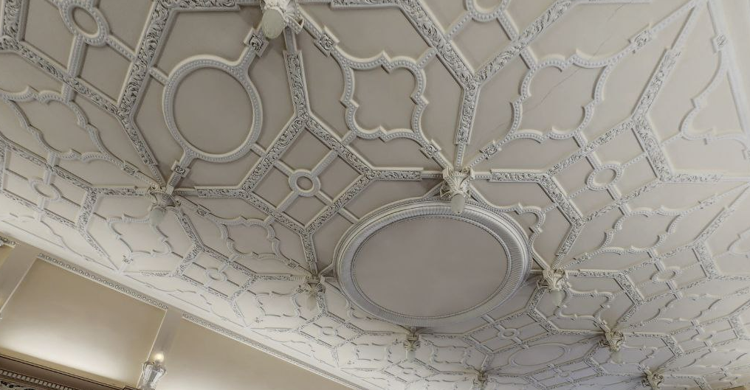
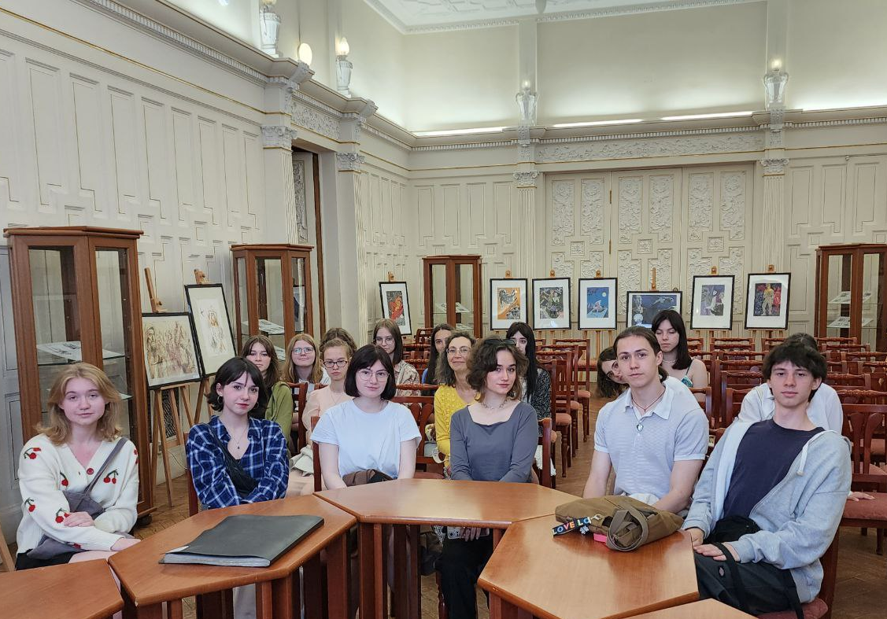
Белый Зал
Интересная особенность Белого зала - это зеркала, которые находятся напротив каминов в других комнатах. Так, когда двери открыты, в зеркалах зала можно было их увидеть.

Slide 13
Спасибо за внимание!!

